Slide 1
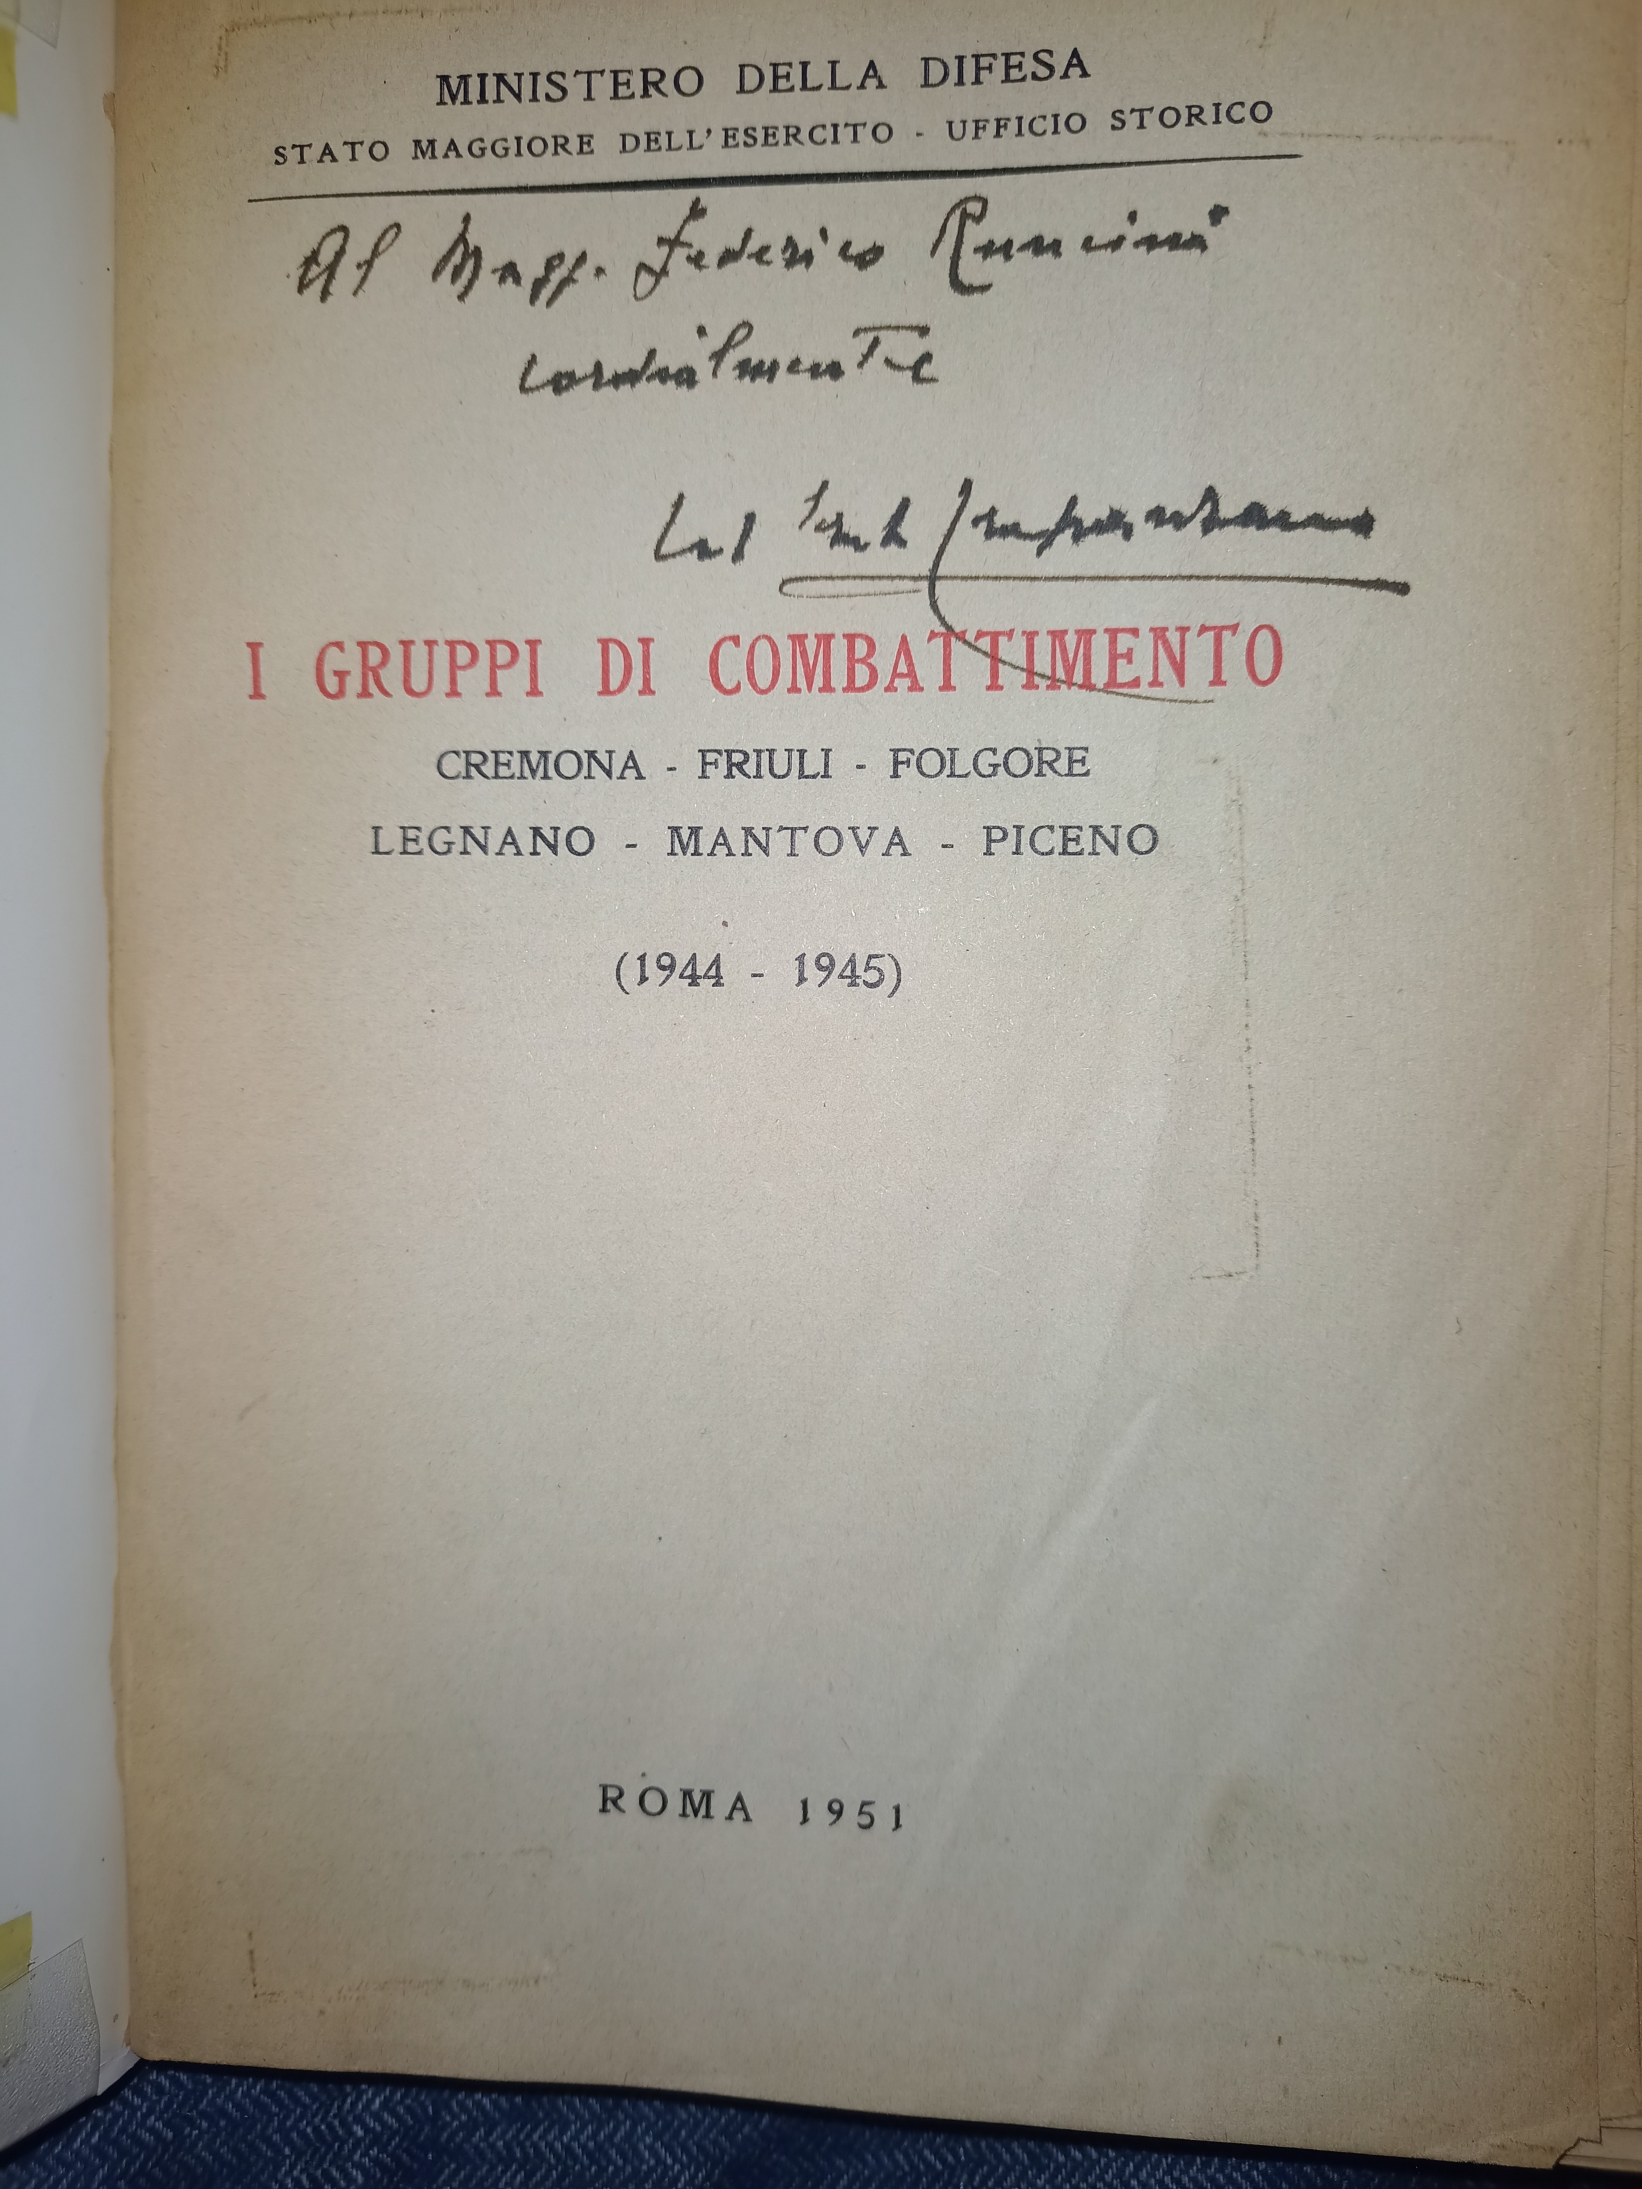
Alcune pagine (296-303)
tratte dal libro al lato.
Riguardano in particolare
la presa di Casalecchio (Bologna)
da parte dei paracadutisti del
Nembo
Colofone

Slide 2
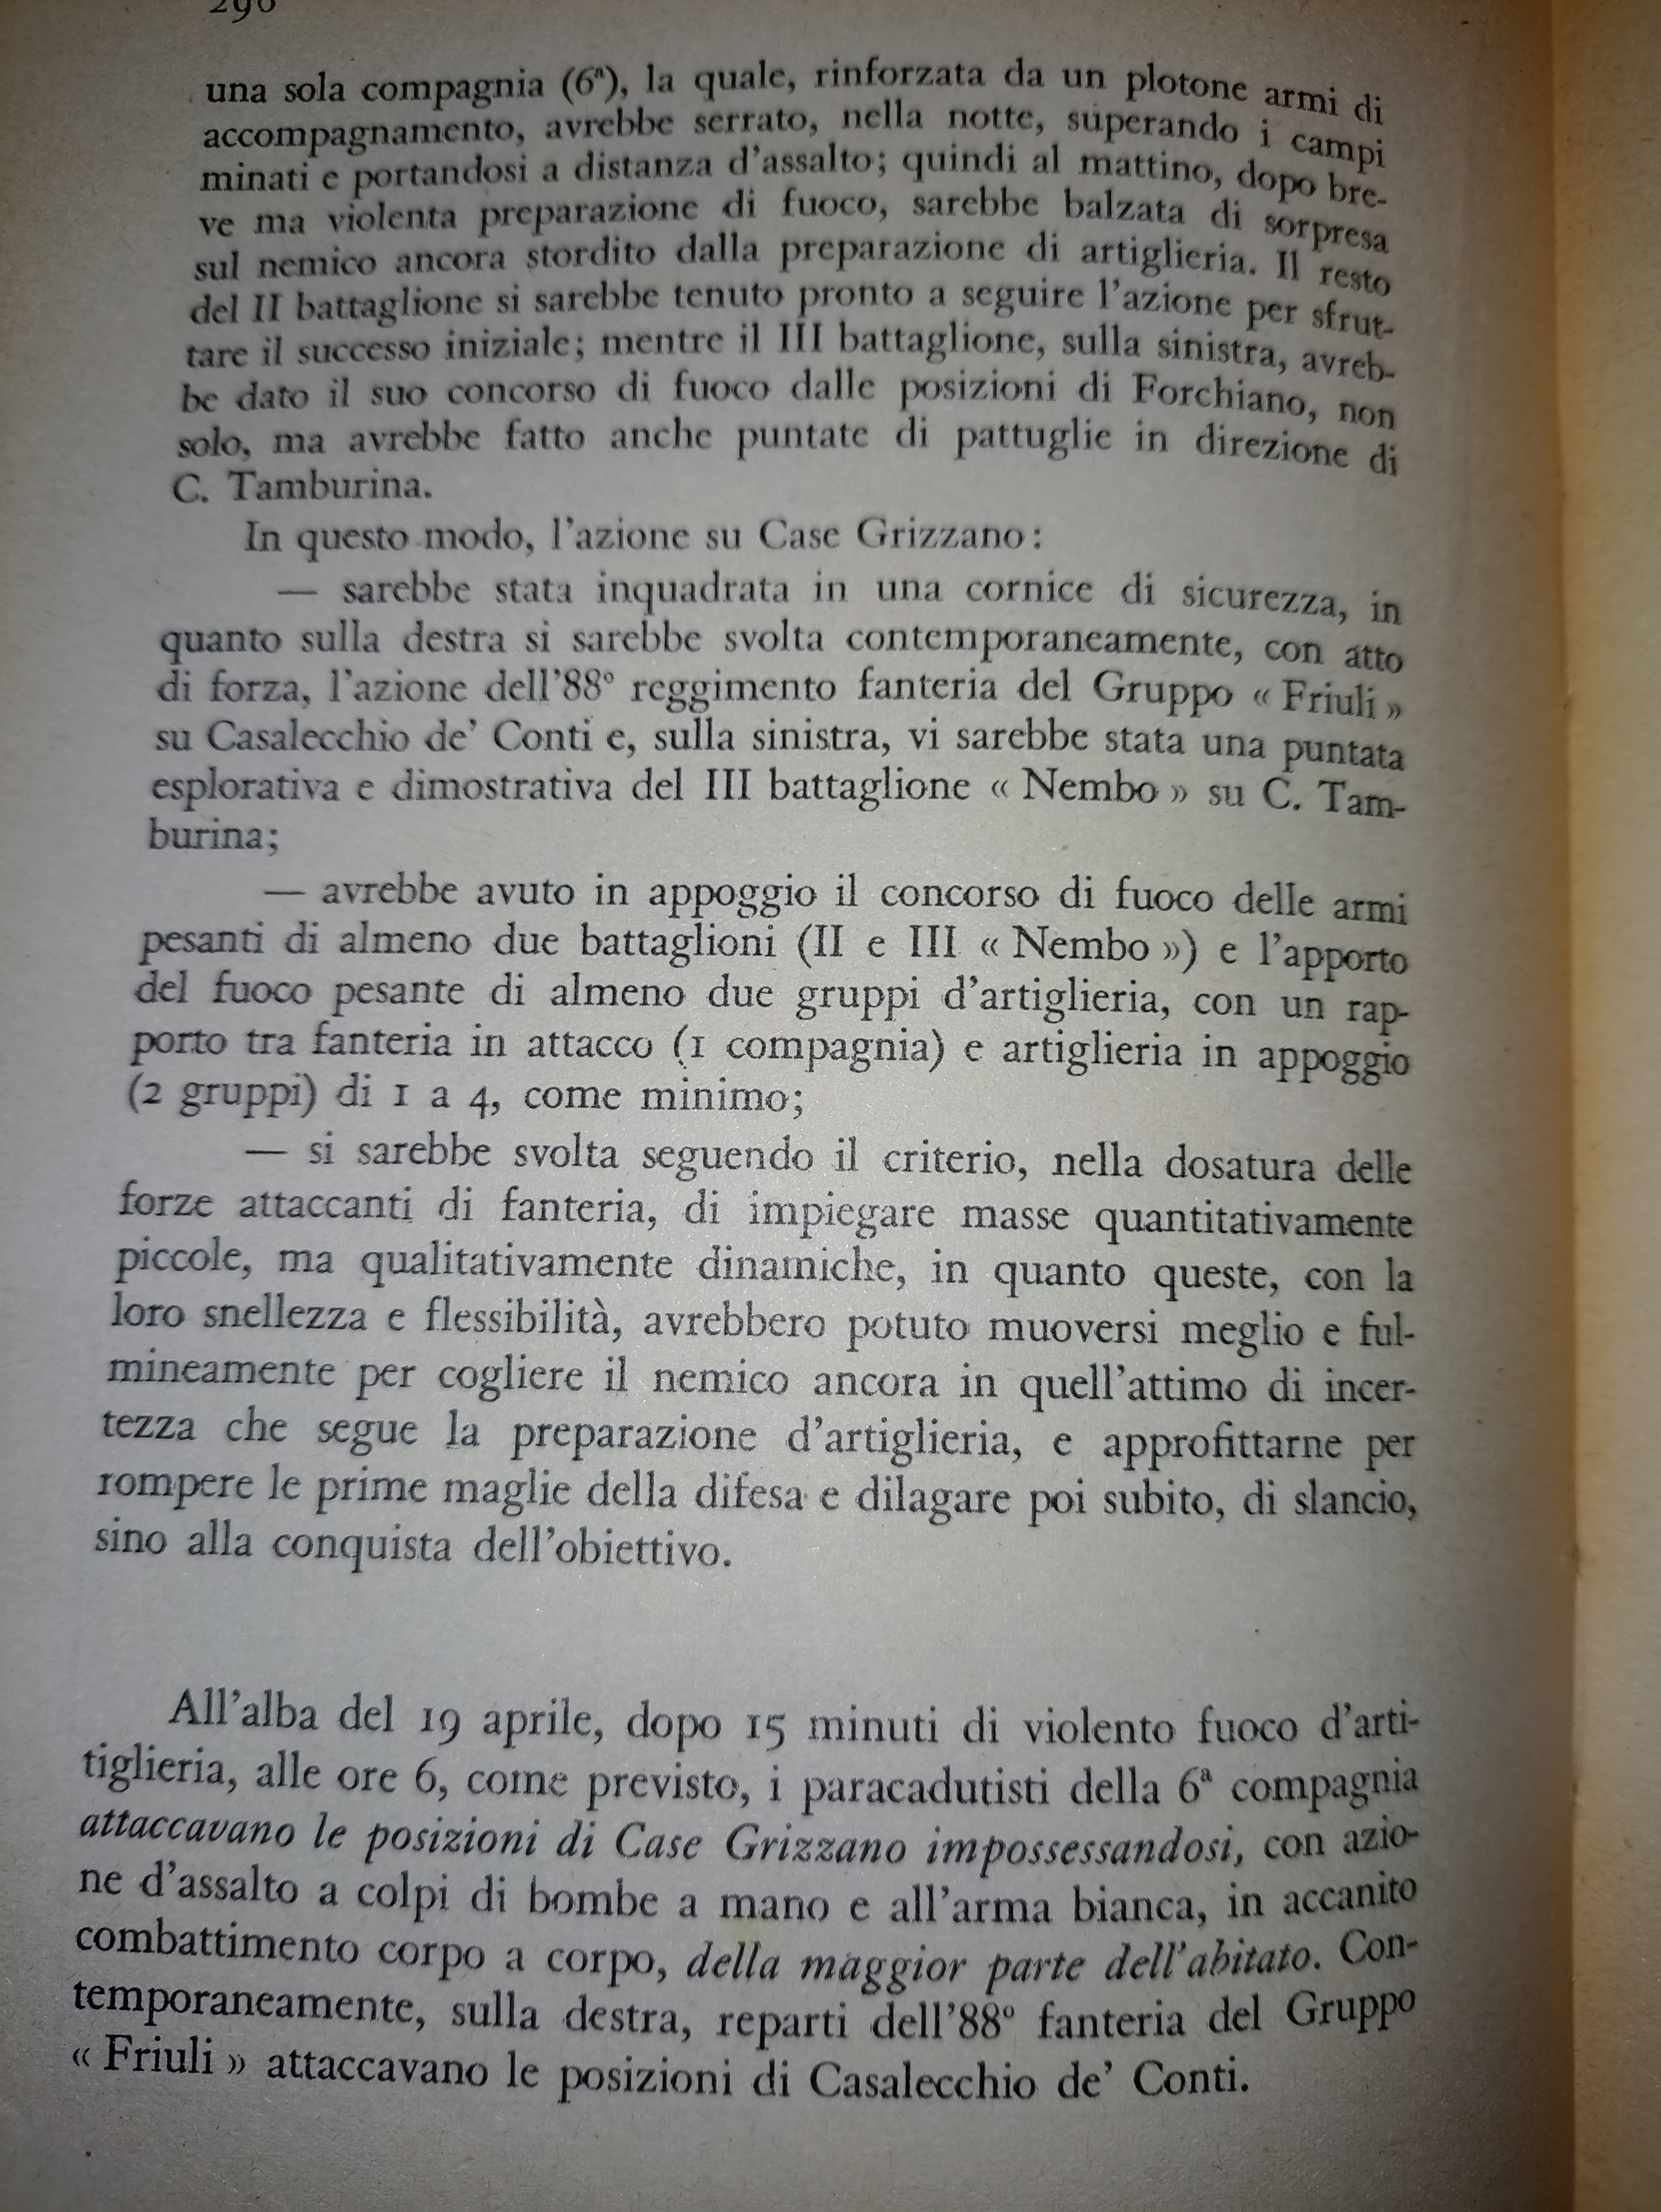
296

Slide 3
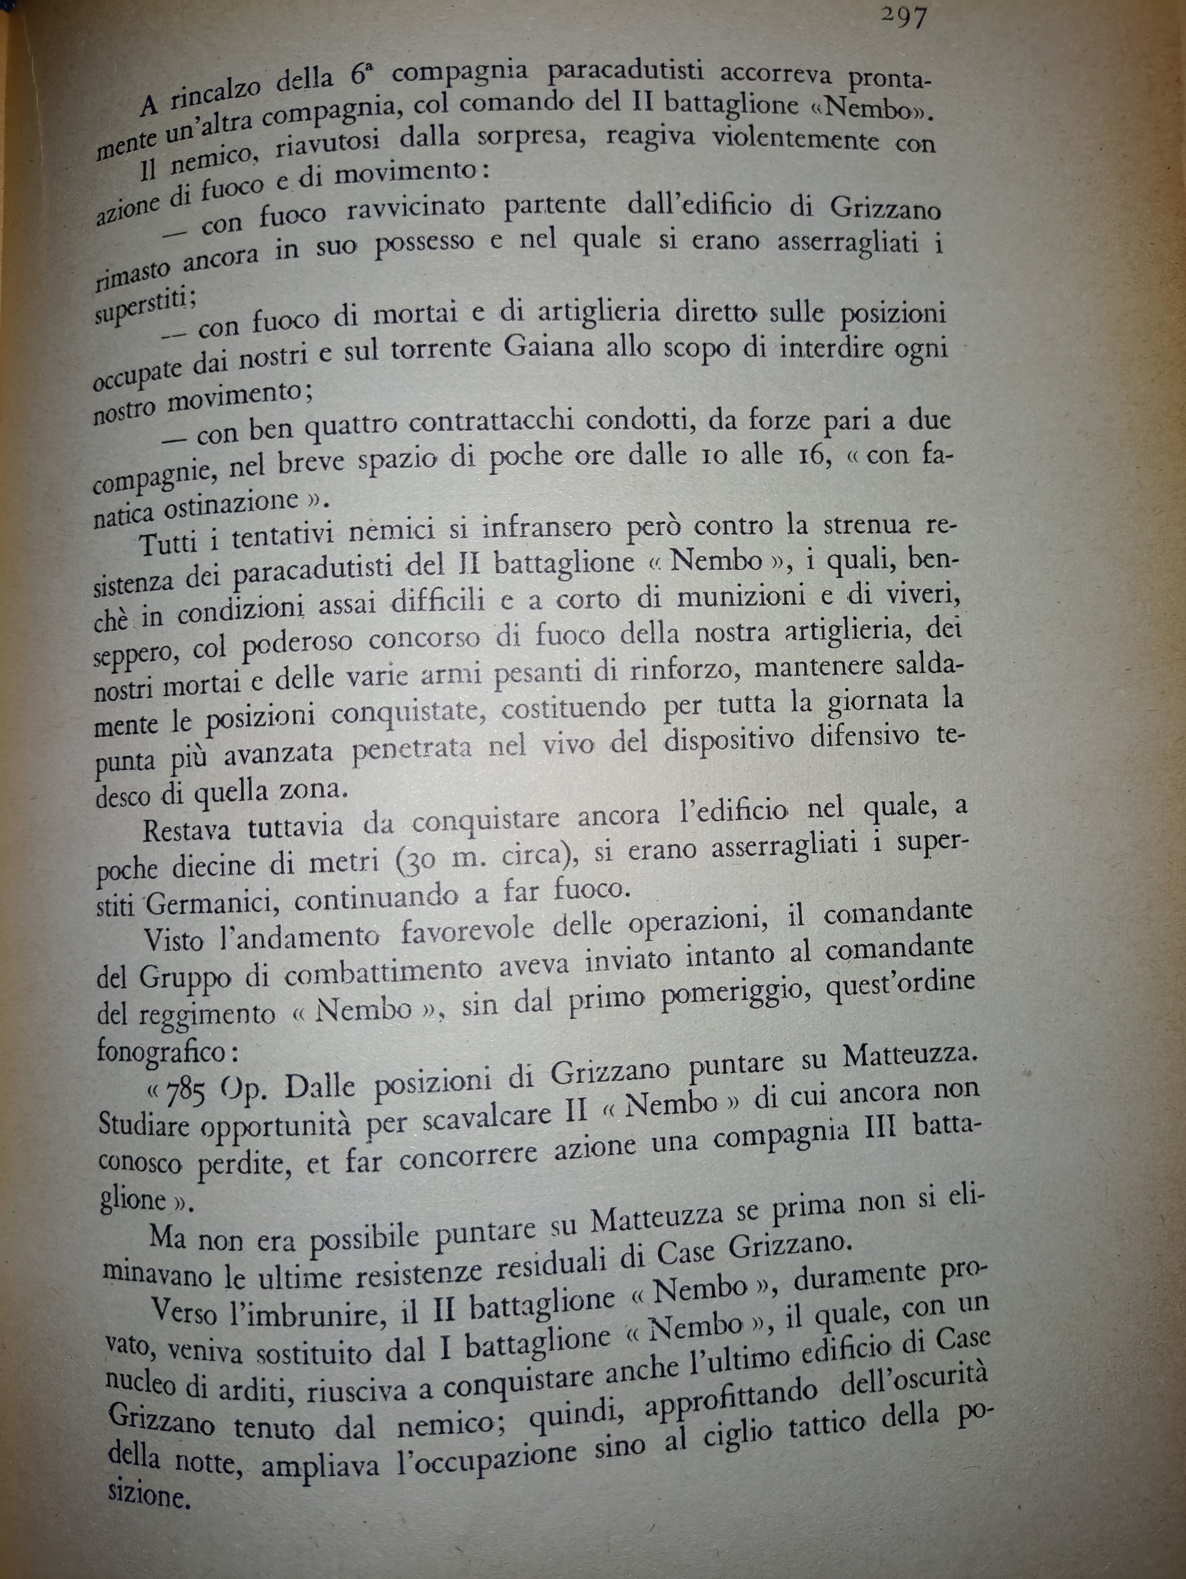
297

Slide 4
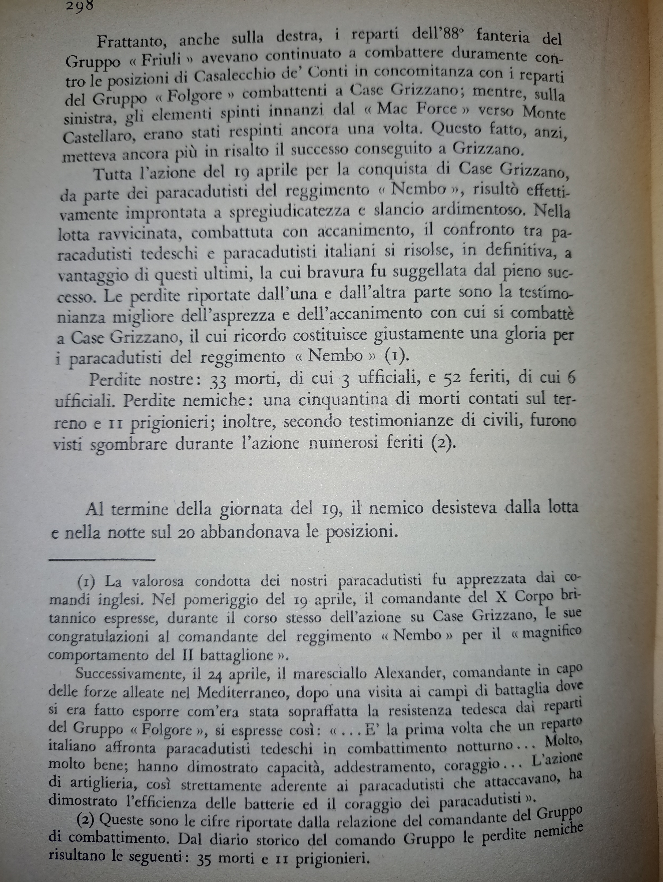
298

Slide 5
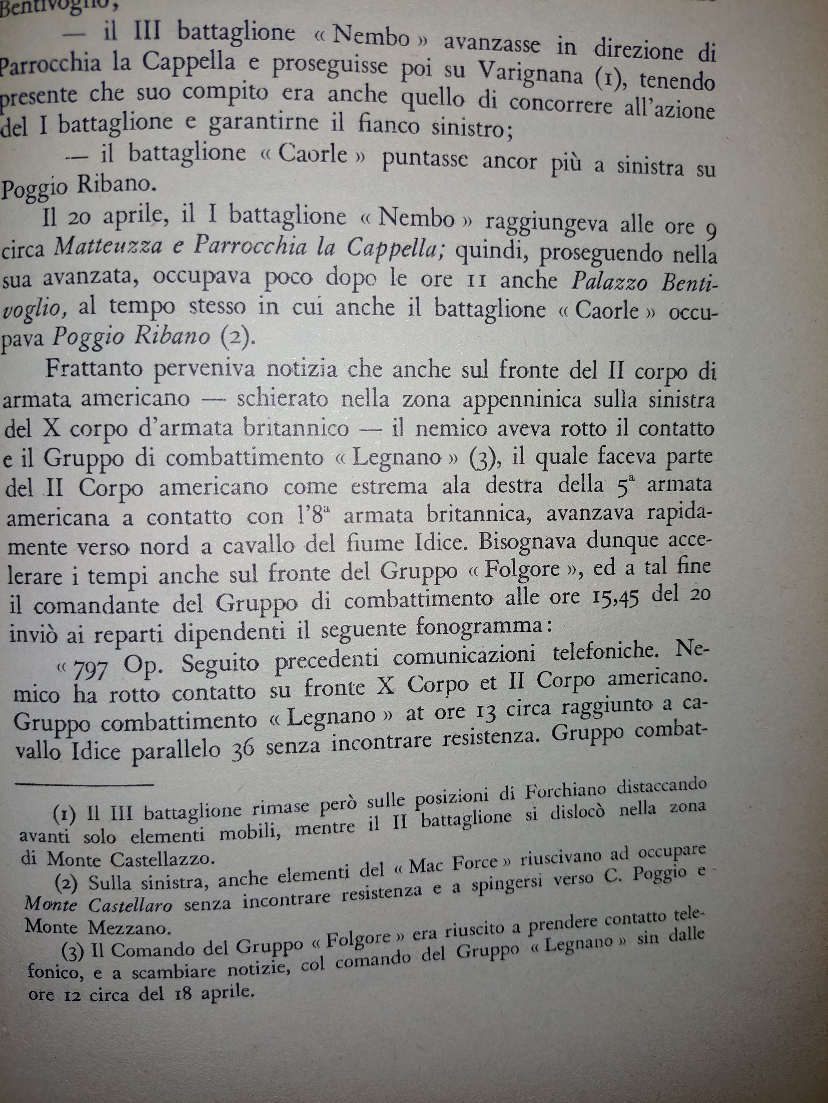
299

Slide 6
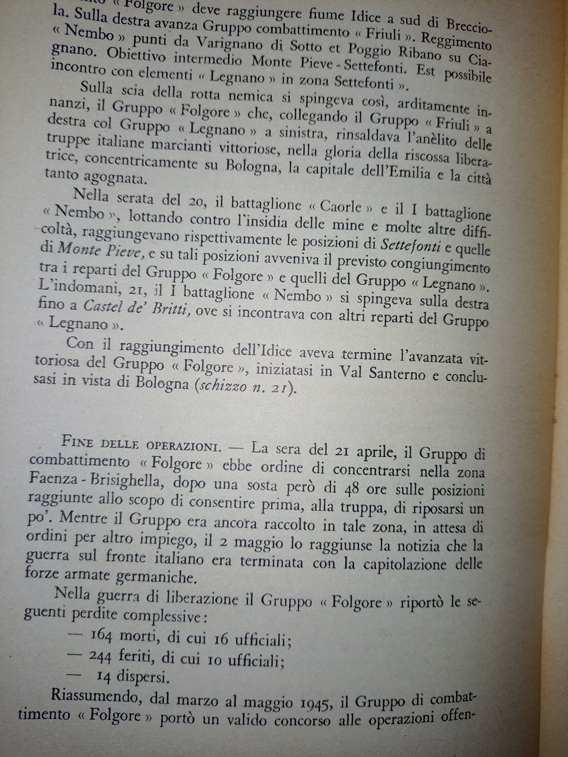
300

Slide 7
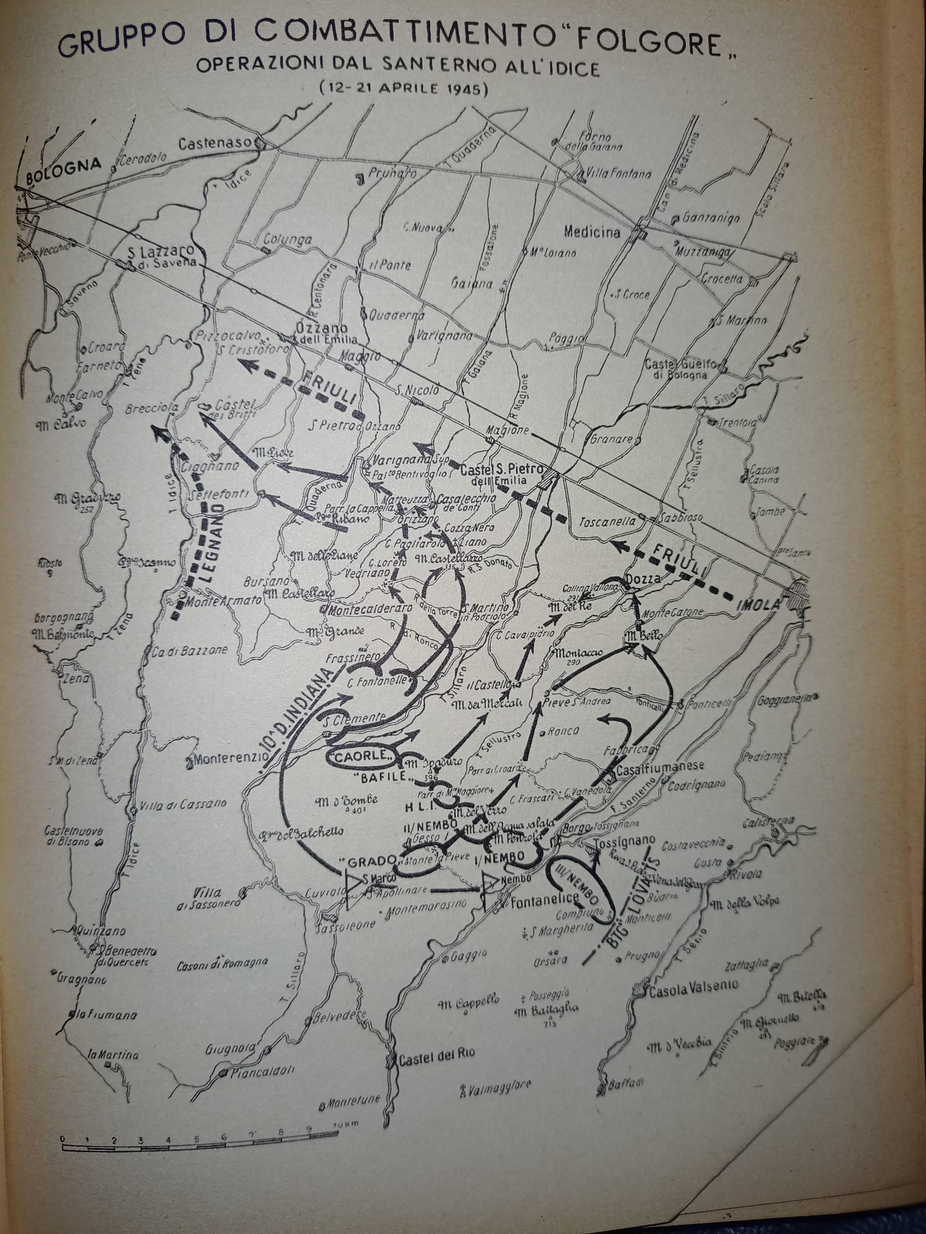
301

Slide 8
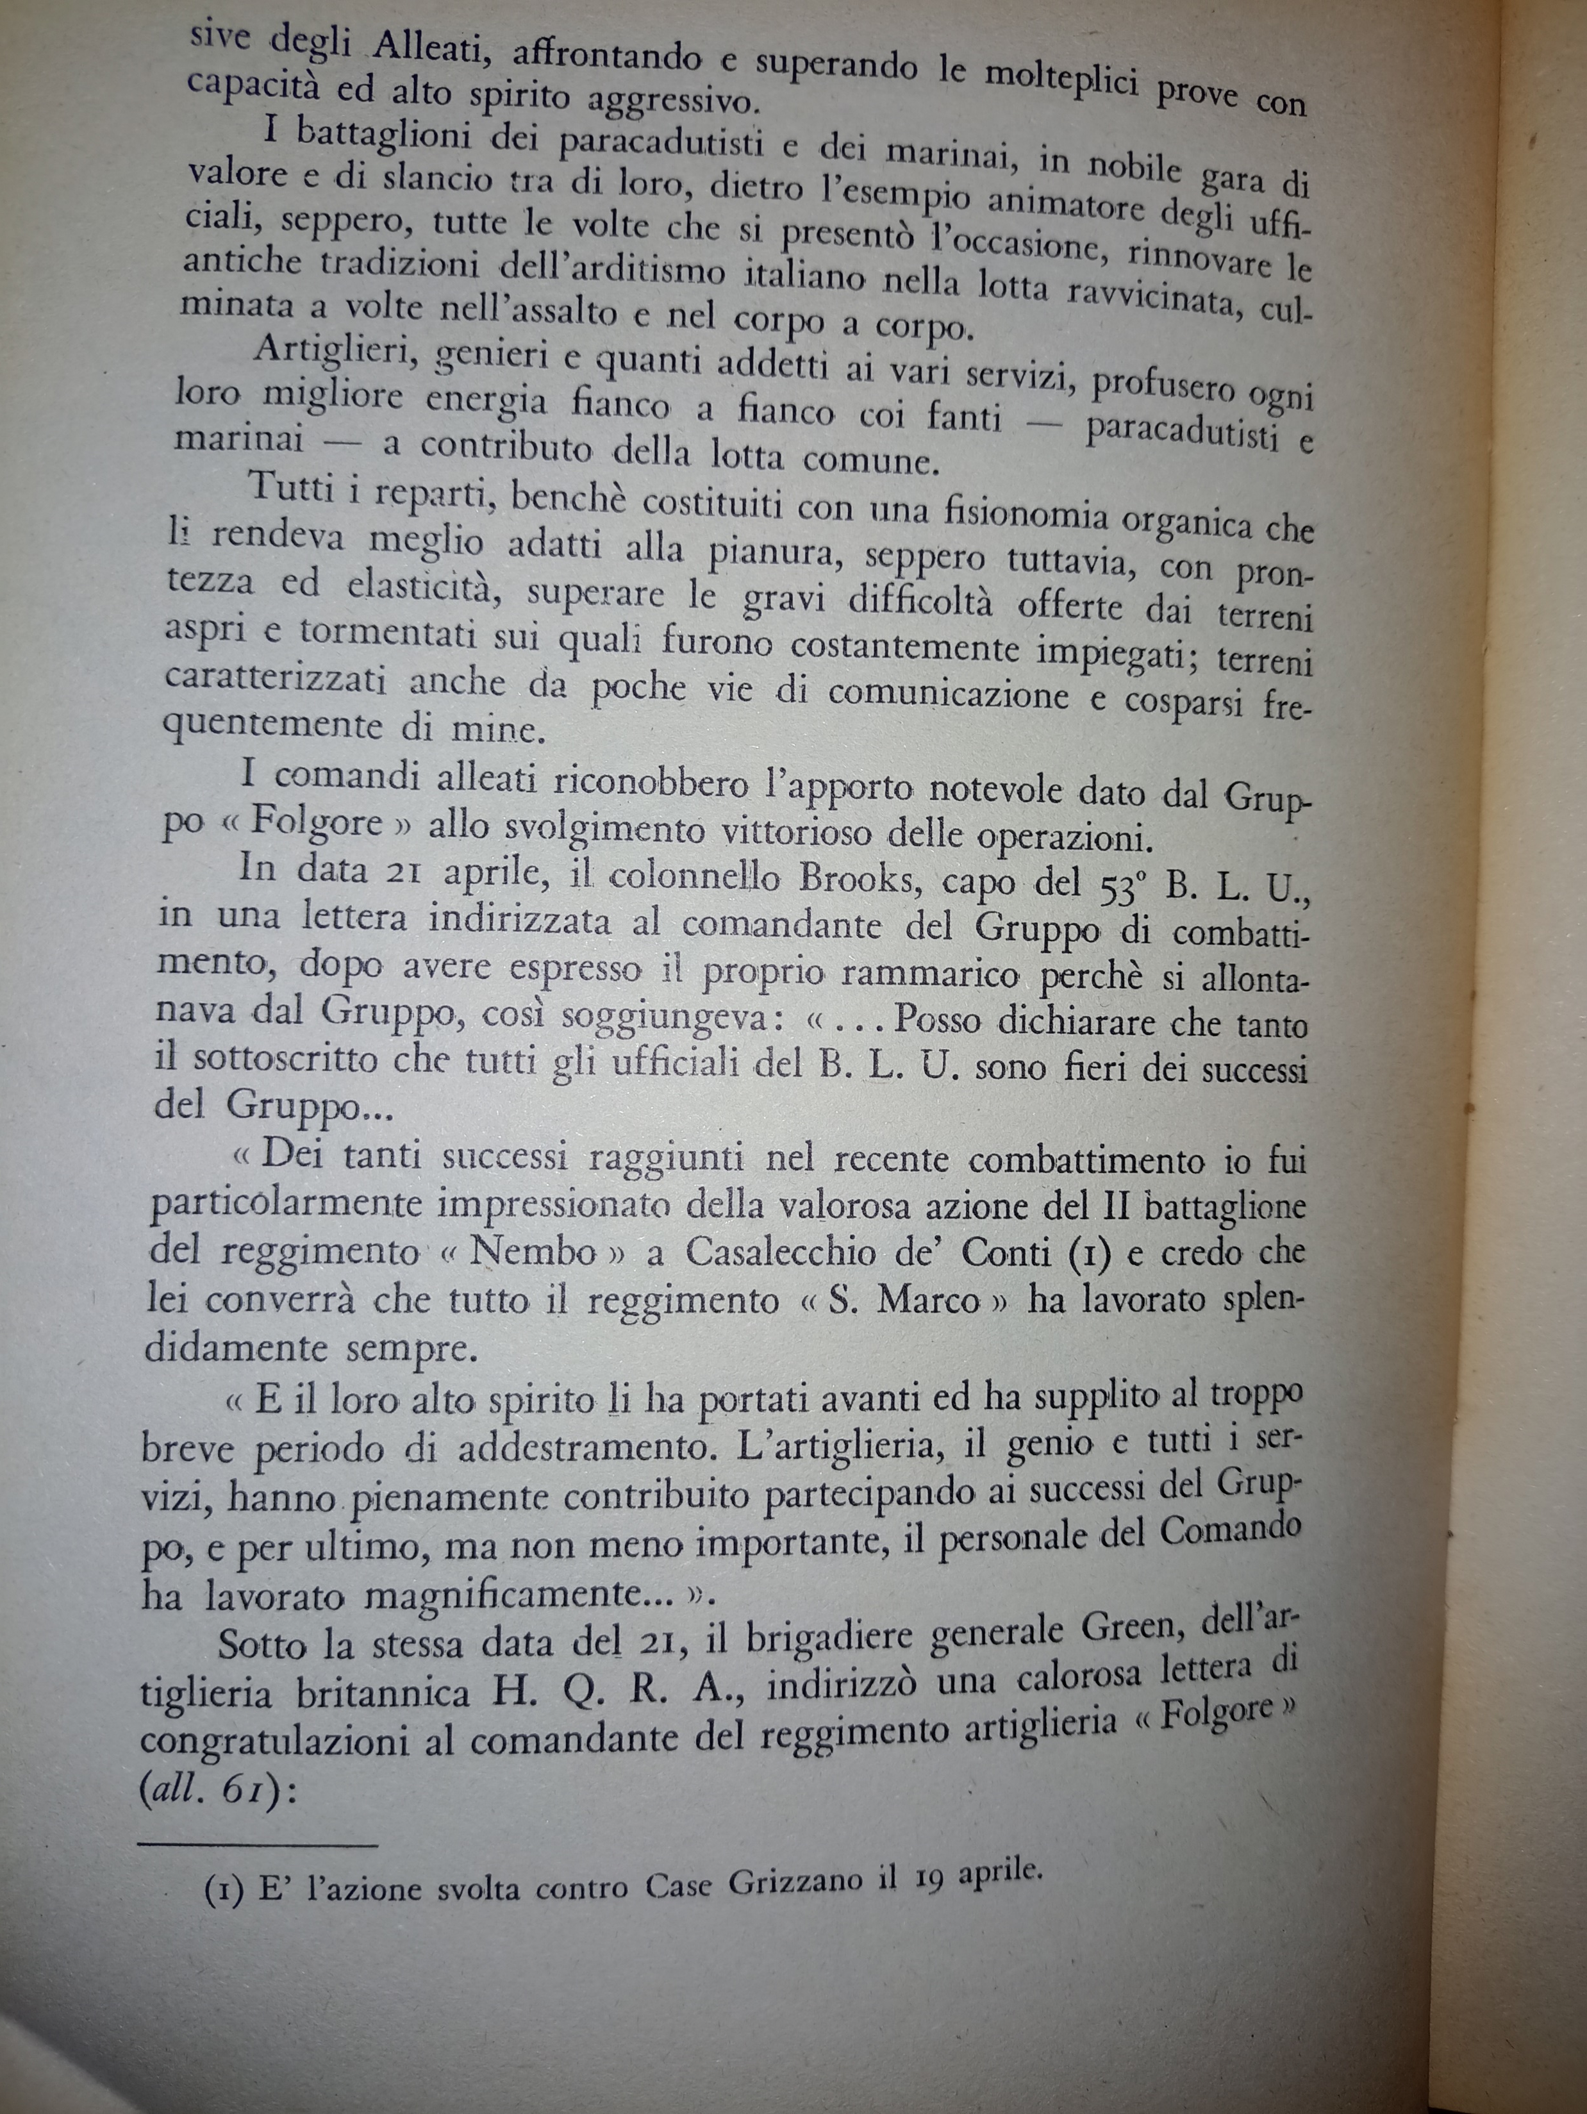
302

Slide 9
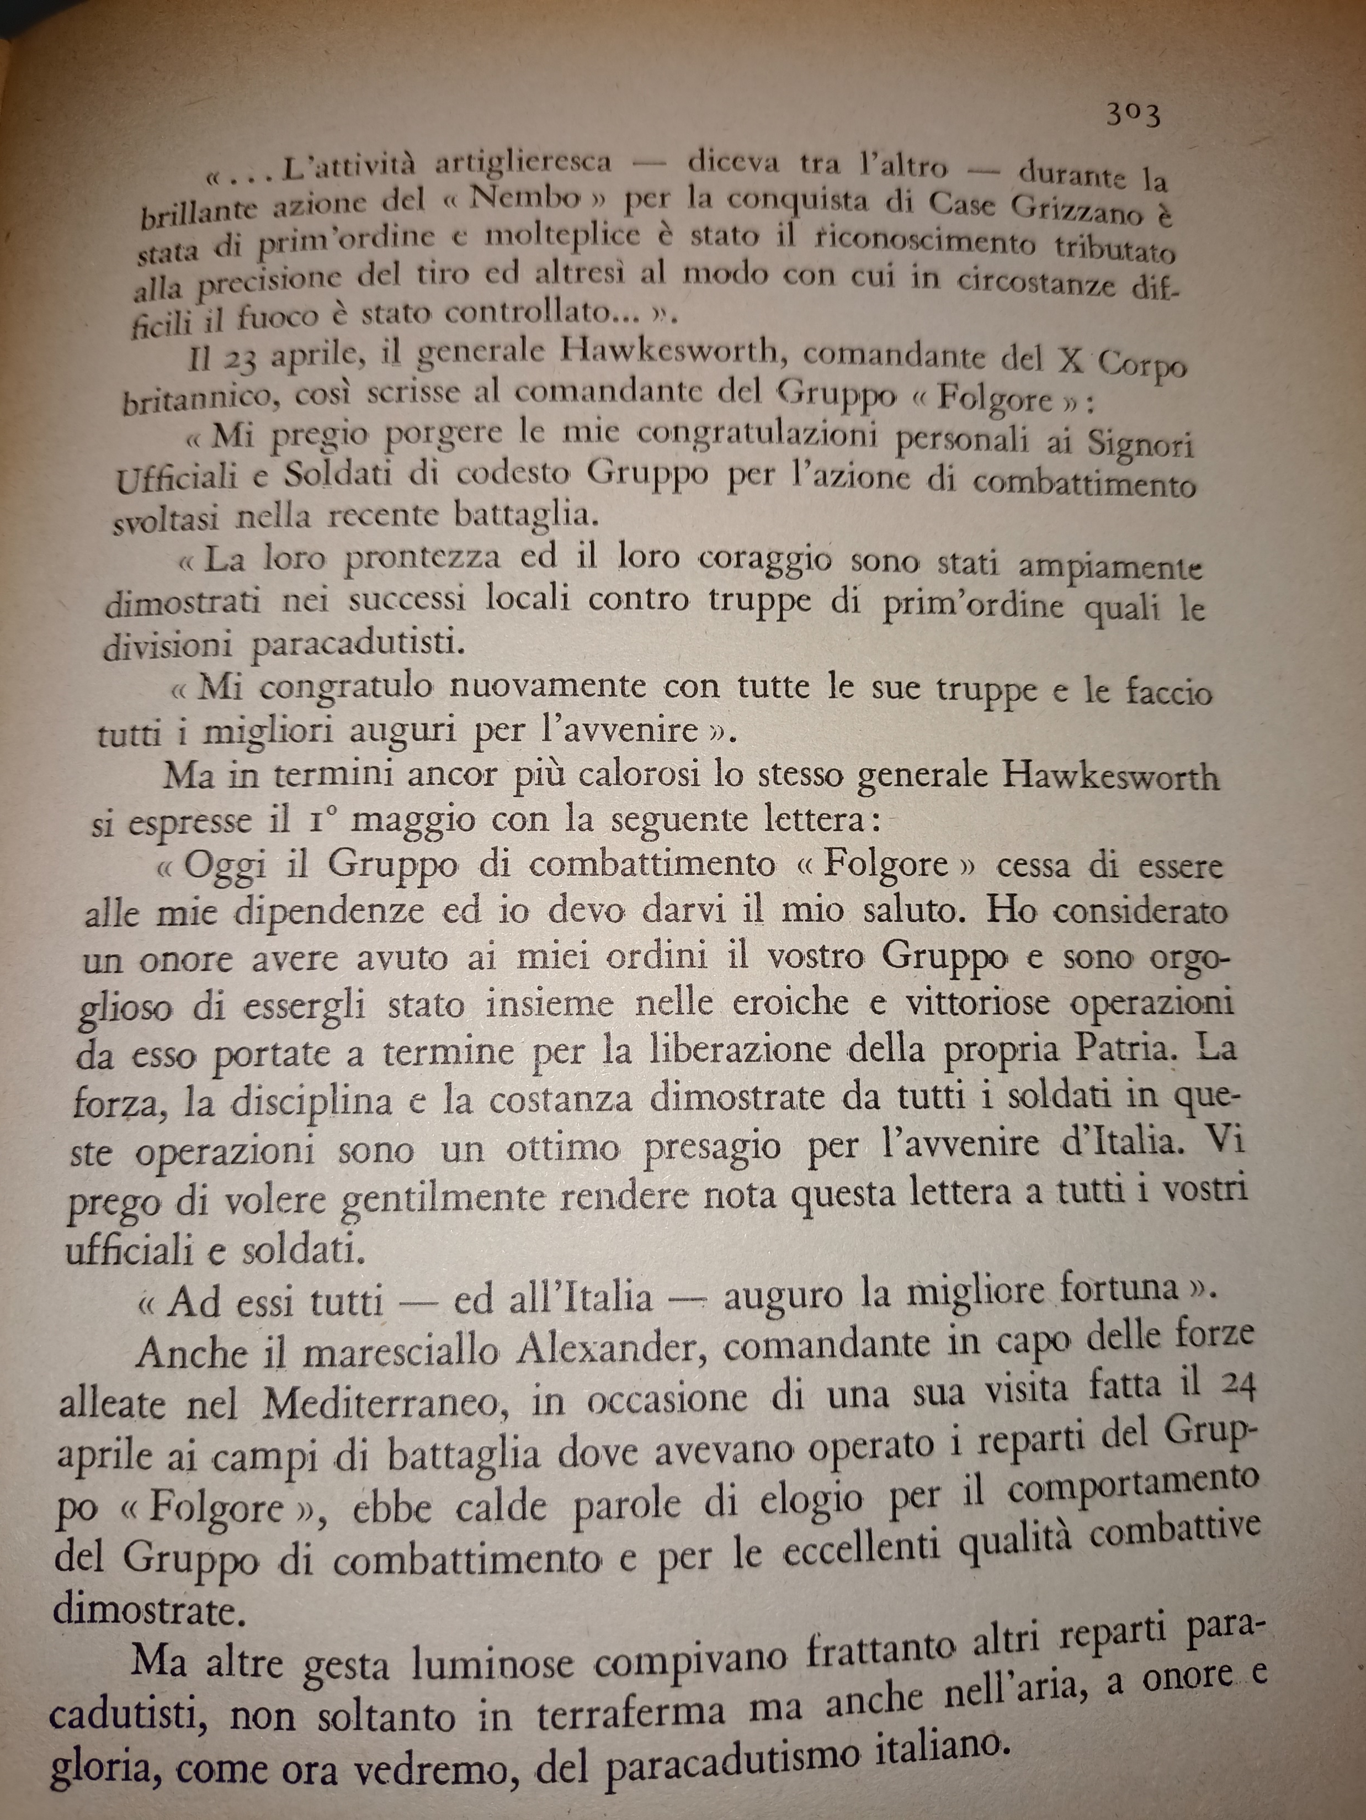
303

